Slide 1

Команда «Khazir kasher»
02. Сервис для прогнозирования и формирования закупок

Slide 2



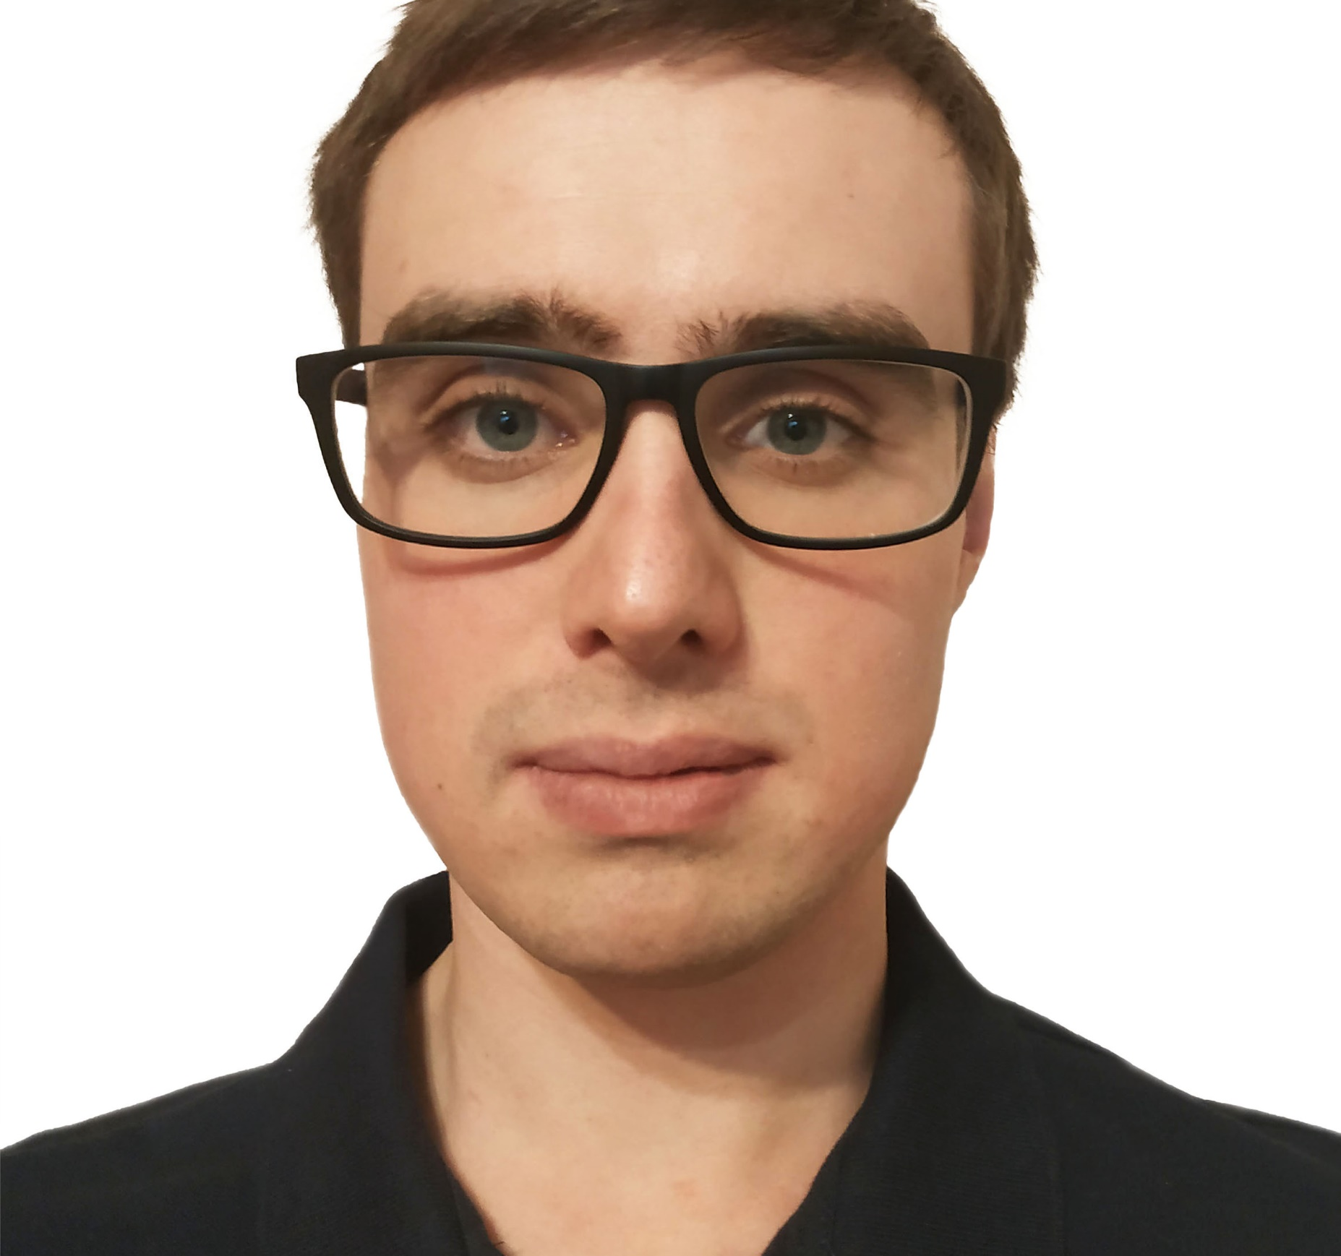
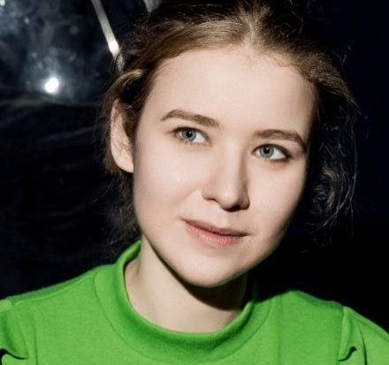
Команда «Khazir kasher»
Георгий Закала
Глеб
Зотов
Артём
Маканов
Андрей
Путков
Анна
Денисова
Капитан, разработчик
@georgiyzakala
+7 926 887 9646
DWH-инженер
@spotlight9k
+7 906 955 7943
Разработчик
@ArtemMakanov
+7 922 102 1359
Аналитик, data-scientist
@AndyPutkov
+7 915 486 8316
Аналитик, data-scientist
@annie_649
+7 916 607 9989

Slide 3




Архитектура решения
БД PostgreSQL
Собраны: история контрактов, финансовые и складские ведомости, справочники, ограничения и др.
Веб-интерфейс SuperSet
Веб-интерфейс в формате BI-системы Apache SuperSet для продвинутой аналитики
Docker-контейнеры
Нужны для организации на сервере BI-системы, бота, сервисов для анализа данных и прогноза
Веб-интерфейс в формате бота
Предназначен для оперативного поиска по названию товаров, срочной аналитики, помогает при формировании закупки
Сервер StatisticsServer
Загрузка и предобработка разнородных данных, доступ к сервису полнотекстового поиска, аналитический блок
Keycloak
Единая точка для аутентификации

Slide 4
Проблема обеспечения связности данных
Проблема
Большое количество позиций СПГЗ, разнообразие их характеристик, их изменение во времени не позволяют построить однозначное соответствие между данными из разных источников
Пути решения
Можно использовать дополнительные источники для получения новых полей, анализировать наименования по вхождению ключевых слов
Наше решение
Задействуем движок для полнотекстового поиска OpenSearch, который подбираем релевантные товары по наименованию, КПГЗ, СПГЗ

Slide 5
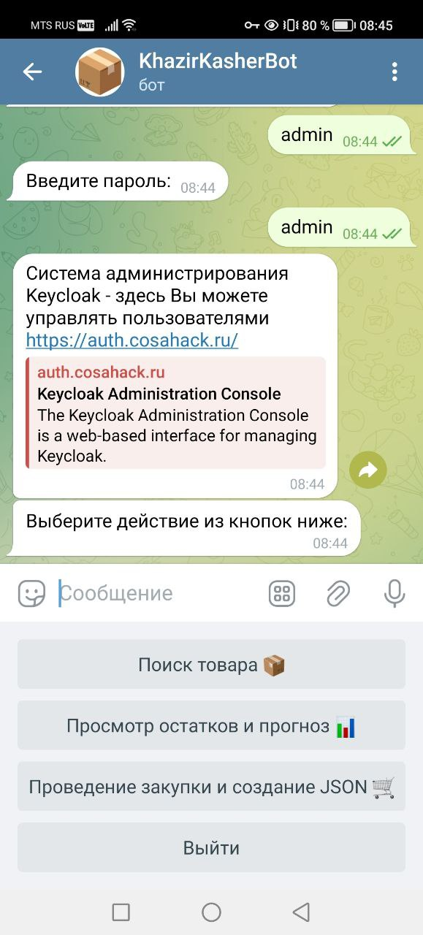

Знакомьтесь, KhazirKasherBot
Доступен через Telegram
Решает аналитические задачи
На любом устройстве
Визуализация и расчеты – аналитика по остаткам и прогноз потребности, определяет регулярные закупки
Поддерживает авторизацию
Помогает формировать закупки
Есть роли администратора и обычного пользователя. Новых пользователей от организаций может заводить только администратор
Проверяет каждый товар в процедуре на возможные ограничения

Slide 6
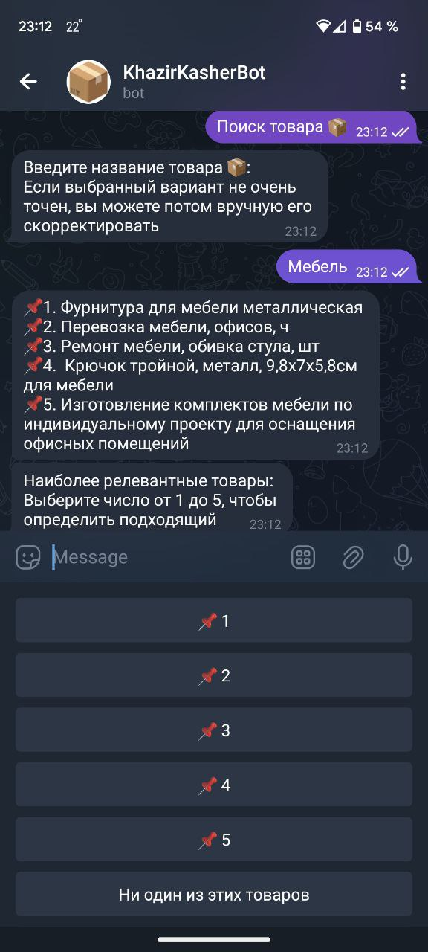
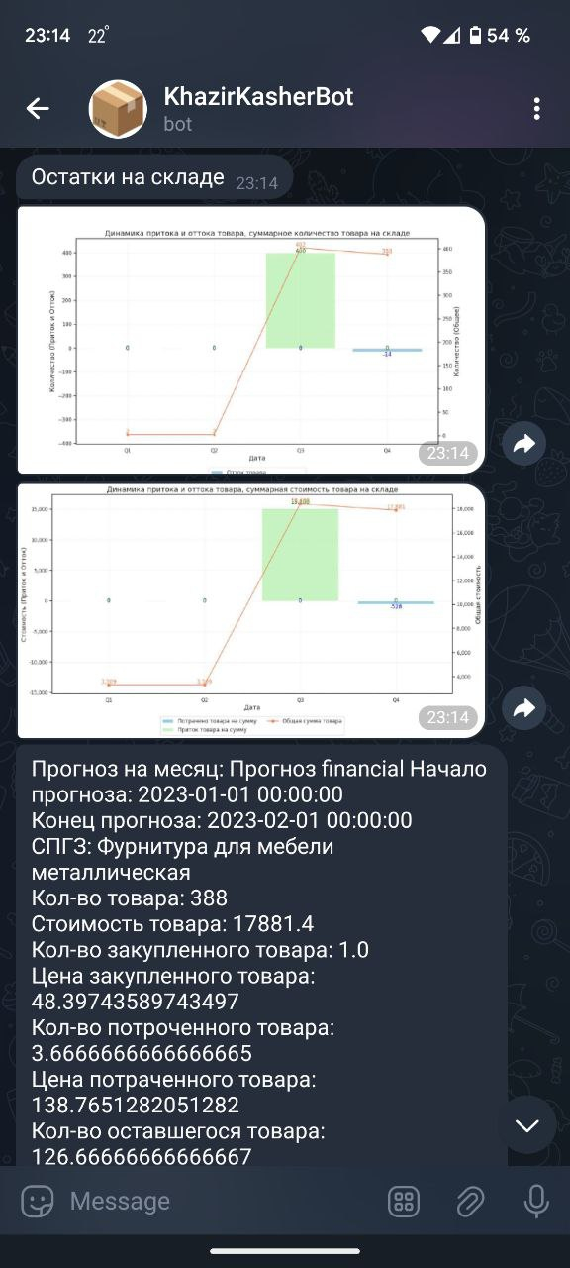
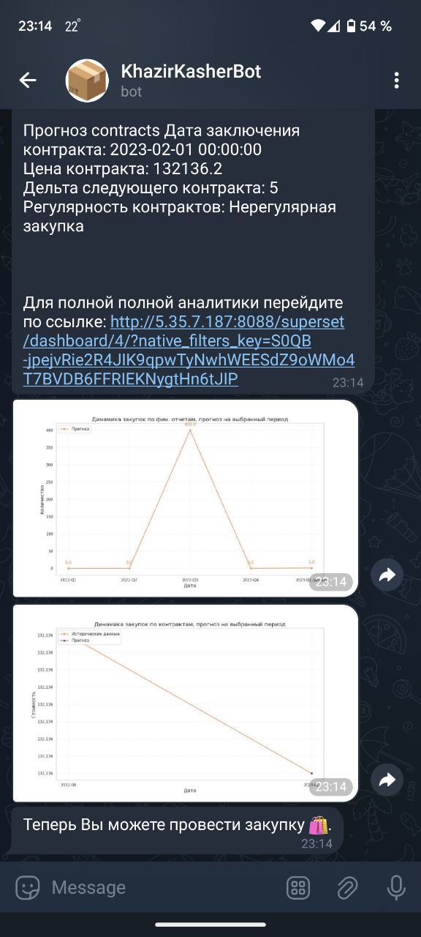
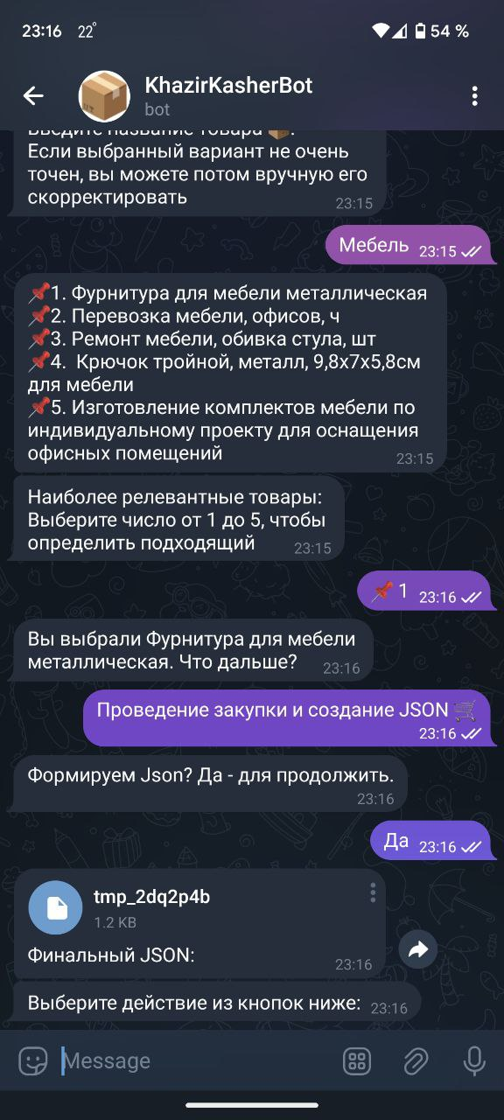
Что умеет телеграм-бот
Поиск товаров по названию
Аналитика по складским остаткам
По выбранному названию
Прогноз потребности
По выбранному названию
Формирование json-файла

Slide 7
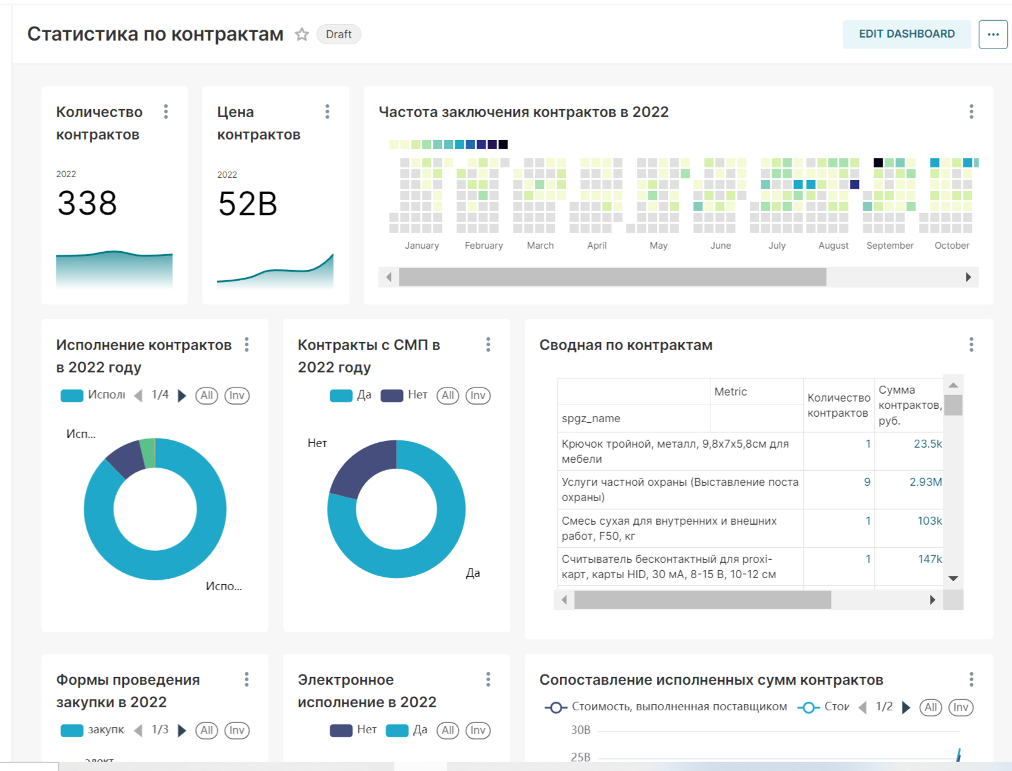
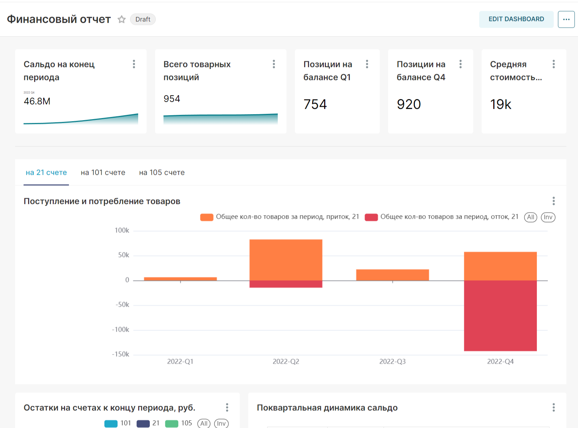
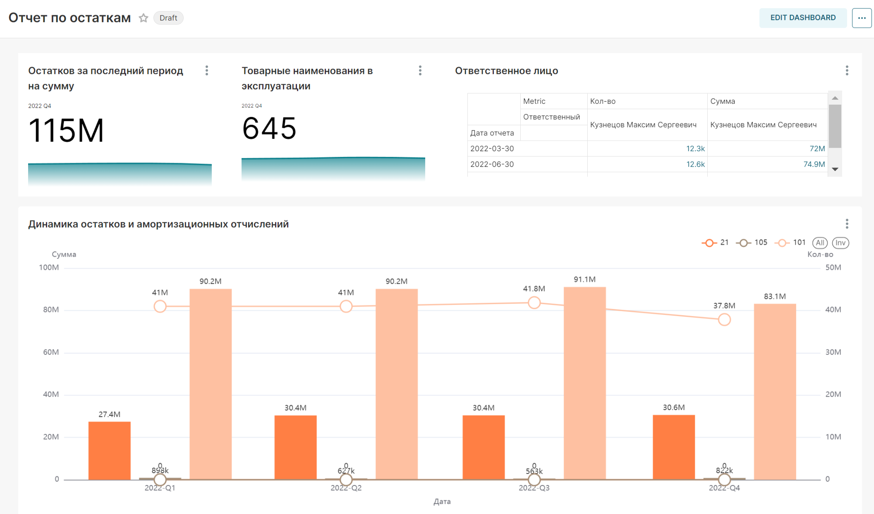
Сервис SuperSet для глубокой аналитики
www.superset. cosahack.ru
www.superset. cosahack.ru
www.superset. cosahack.ru
Масштабируемость решения, легкий доступ к большому разнообразию средств анализа
Представление о динамике закупок и частоте заключения контрактов, способах выбора поставщика, стоимости контрактов и их исполнении, категориях закупок
Информация об актуальных остатках на складе, поступлении и потреблении товаров, состоянии амортизации, введении товаров в эксплуатацию, финансовой отчетности

Slide 8

Что было исправлено
Доработана возможность регистрации, авторизации и аутентификации через Keycloak
Keycloak подключено к обоим веб-интерфейсам
Json-файл теперь может быть как получен через бот, так быть передан через API автоматически
Улучшен дизайн бота и дашбордов в SuperSet

Slide 9
Логика выявления регулярных закупок
Для каждого(ой) товара/работы/услуги считаем разницу во времени между повторяющимися закупками («паузы»)
Проверяем полученные значения на однородность статистическими методами
Делаем поправку на то, как давно этот объект закупался: оцениваем разницу между датой последней закупки и датой актуальности (01.01.2023)
Даем ответ пользователю:
если ряд значений «пауз» однороден и последняя закупка оценивается как недавняя, то это – регулярная закупка
если ряд значений «пауз» однороден, но последняя закупка оценивается как давняя, то это – регулярная закупка, но с комментарием, что последний раз этот товар закупался давно
если ряд значений «пауз» неоднороден, то это – нерегулярная закупка

Slide 10
Логика прогнозирования потребности
Решение статистическими методами (бот)
Оцениваем среднюю интенсивность потребления каждого товара (в деньгах или единицах)
Оцениваем с учетом остатка на дату расчета, через сколько времени этот товар снова понадобиться заказчику с учетом того, что потребление останется таким же
Объем закупки оцениваем как средневзвешенное по ценам предыдущих закупок

